Slide 1







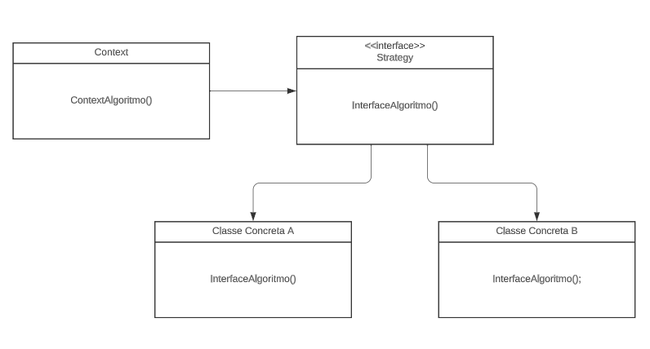
Daniel Abella
Profissional PMP, PMI-ACP e CSM, Gerente de Projetos no Virtus & UniFacisa e Professor do Curso de Sistemas de Informação da UniFacisa. Autor dos livros Gestão A3 (Ágil) e Scrum Arretado.
Strategy
Djalma Felipe
Graduando do Curso de Sistemas de Informação da Unifacisa, Analista de Software com Experiência em Natural Programming Language e habilidades em Java e Javascript
Padrão de Projetos
01
Propósito
04
Solução
Padrões de Projetos são usados para organizar os códigos de uma aplicação de acordo com o problema ou requisito cujo padrão seja adequado para solucionar determinada demanda, simplificando o código de forma que seu entendimento e manutenção se tornem menos complexos.
Para Minimizar os problemas em relação a complicação de código com excesso de lógica condicional (IF Else) foi desenvolvido o padrão Strategy
O padrão Strategy em java é um padrão comportamental que permite definir uma família de algoritmos, encapsulá-los e executá-los dinamicamente.
02
Nomes Alternativos
05
Estrutura
O padrão Strategy também é conhecido como Policy.
03
Problema
Projetos de software possuem aplicações com vários requisitos e regras de negócios.
Comumente algumas aplicações se tornam complexas com o tempo, pois a cada manutenção e novas regras de negócios aplicadas, a quantidade de lógica condicional se torna maior e mais complexa, tornando a legibilidade e compreensão do código cada vez mais confusa.
Context é uma classe que faz referência a Interface Strategy e permite que seja aplicado um dinamismo até mesmo em tempo de execução
Strategy é uma interface que define o comportamento que as classes concretas devem ter em comum
Classes concretas A e B, são as classes que carregam as regras de negócio especificas para cada situação. (a quantidade de classes concretas pode variar de acordo com a necessidade)
Copyright - Daniel Abella – daniel@daniel-abella.com – www.daniel-abella.com

Slide 2


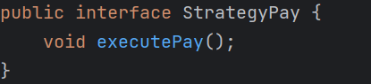
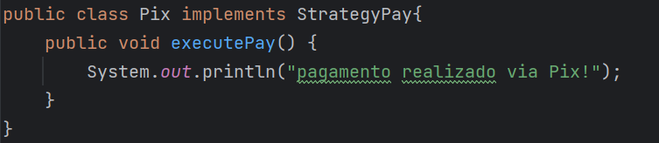

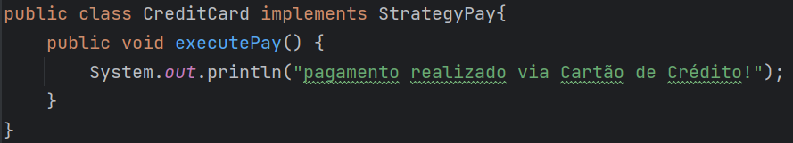


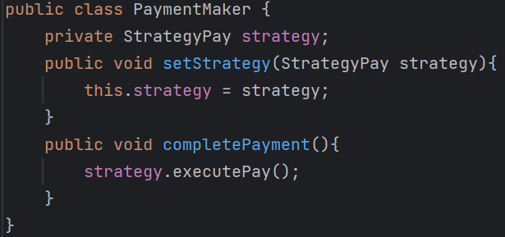

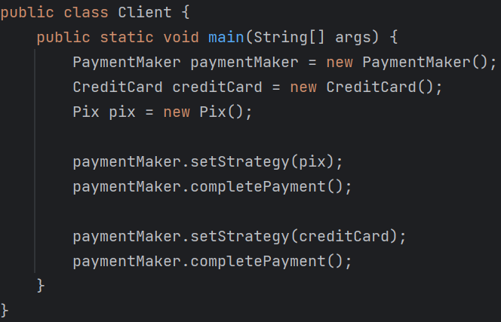


05
Código Fonte
06
Aplicabilidade
O exemplo adotado se trata de uma empresa de pagamentos, normalmente em um comercio há diversas formas de pagamentos como Cartão de Crédito, Cartão de Débito, Ticket de alimentação, etc...
Criaremos então uma Interface e duas classes concretas implementando os pagamentos via Pix e Cartão de Crédito.
O padrão Strategy pode ser aplicado nos casos onde as regras de negócios podem ser constantemente modificadas, minimizando complicações durante as manutenções.
É necessário verificar a necessidade de se usar o padrão, pois sua implementação incorreta pode gerar uma complexidade desnecessária no código.
07
Procedimentos para Aplicação
Criar Interface, inserir método que contenha o comportamento comum entre as várias lógicas de diversas classes concretas.
Criar classes Concretas, realizando a implementação do comportamento especifico para o requisito ou regra de negócio.
Criar classe context, aplicando o dinamismo para o client ser capaz de acionar a regra no momento ideal.
Note que através dessa organização cada forma de pagamento pode ter seu próprio comportamento
O client deve instanciar a classe context e as demais classes concretas de acordo com a necessidade, até mesmo em tempo de execução.
08
Prós e Contras
Reduz o uso de condicionais e delega responsabilidades claras de cada algoritmo.
Reduz a complexidade dos testes, pois cada regra pode ser avaliada separadamente.
Torna o sistema mais flexível pois permite criar, remover e alterar regras, sem modificar o contexto.
Há aumento significativo na quantidade de classes.
Maior complexidade por introduzir mais classes e comunicação entre elas, além do esforço para implementar a estratégia correta.
A classe Context nomeada PaymentMaker incrementa o dinamismo, onde a classe cliente define o comportamento esperado.
Em alguns casos a utilização do padrão pode ser indevida, pois uma solução comum seria suficiente.

